Slide 1

计算机组成与结构课程-实验三
重庆大学 大数据与软件学院
任课教师：刘铎
2026年4月25日

Slide 2
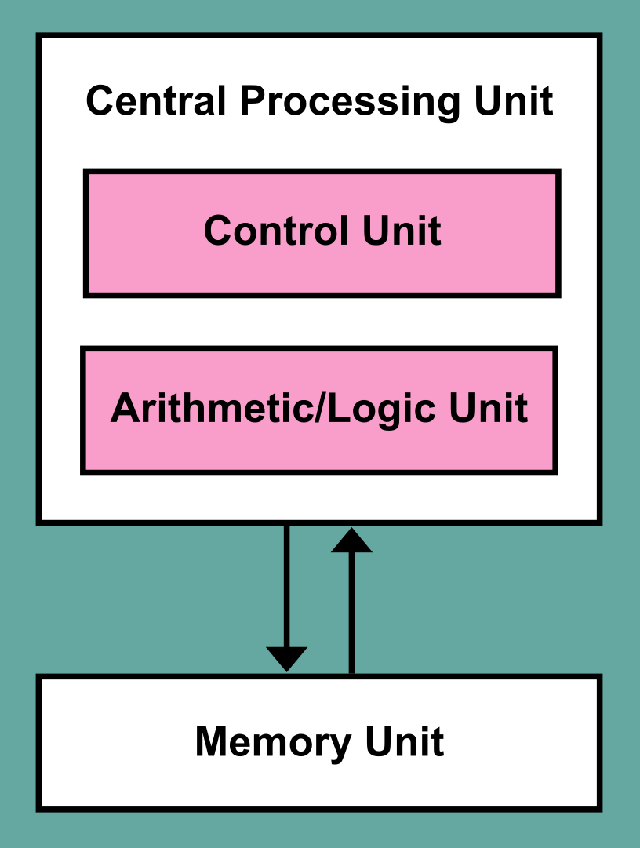
实验三：简易单周期实验
实验概述
MIPS 架构 CPU 的传统流程可分为取指、译码、执行、访存、回写五阶段。
实验一：涉及执行阶段，实验二：实现取指和译码。
执行：执行指令对应的操作；
访存：内存访问，读写；
回写：写寄存器；
实验三：整合所有阶段，实现一个简易的完整的CPU指令处理流程，且支持多指令。
Notes:
MIPS架构是一种采取 精简指令集（RISC）的处理器架构，常用于一些移动设备。X86\ARM\RISC-V\MIPS.

Slide 3
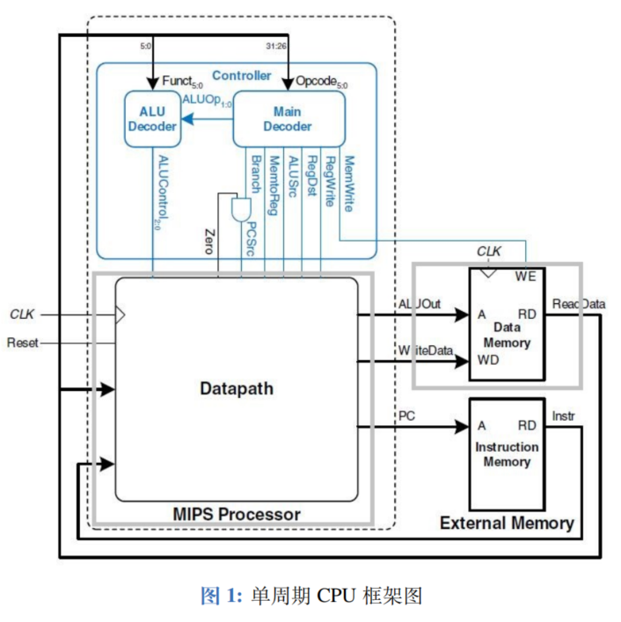
实验三：简易单周期实验
总体框架
Datapath（数据通路）：连接寄存器、ALU、内存和I/O的物理路径。简单讲，一堆物理原件组成的结构，内部包含多种可选择的路径。
Data Memory：存放数据的内存，现实中一般为DRAM，本实验中仍然用coe文件模拟。
Notes:
一堆物理原件组成的结构，内部包含多种可选择的路径。

Slide 4
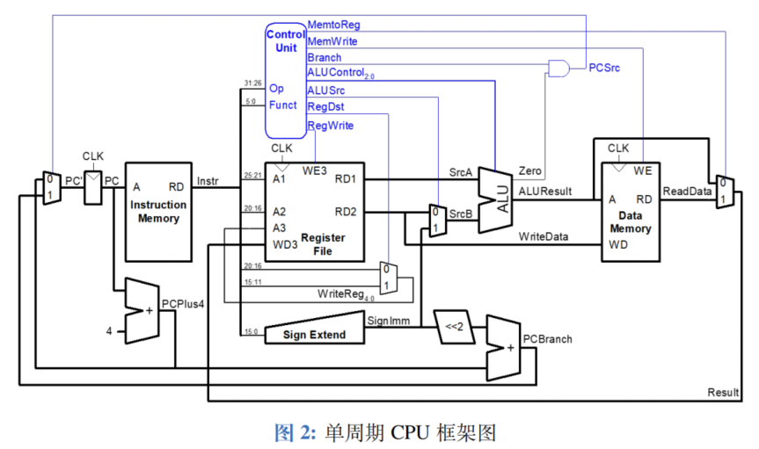
实验三：简易单周期实验
Register File：寄存器堆，多个寄存器组成的阵列，具有专门的读端口与写端口，可以多路并发访问不同的寄存器；
Sign Extend：有符号扩展，将16位有符号数扩展到32位；
<<2：左移2位；
多路选择器：多个输入中选一个，本实验为2个输入；
Datapath的展开
Notes:
负数涉及到补码，正数高位补0；实现参考《其他组件实现.pdf》

Slide 5
实验三：简易单周期实验
32bit的2选择器
寄存器堆模块
module mux2_32(input wire[31:0] a,b,
input wire sel,
output wire[31:0] ans);
assign ans = sel ? a : b;
endmodule
module regfile(
input wire clk,
input wire we3,
input wire[4:0] ra1,ra2,wa3,
input wire[31:0] wd3,
output wire[31:0] rd1,rd2
reg [31:0] rf[31:0];
always @(posedge clk) begin
if(we3) begin
rf[wa3] <= wd3;
end
end
assign rd1 = (ra1 != 0) ? rf[ra1] : 0;
assign rd2 = (ra2 != 0) ? rf[ra2] : 0;
endmodule

Slide 6
实验三：简易单周期实验
  lw指令执行过程
LW rt,offset(base)：从内存的指定地址处读取一个字的值到rt寄存器中
  rt : register target
  base：基地址，指向某个寄存器
  offset：地址偏移

Slide 7
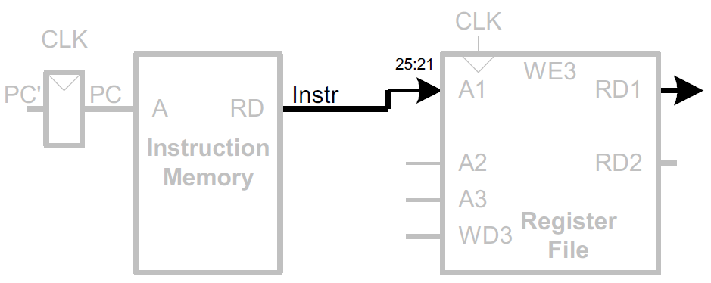
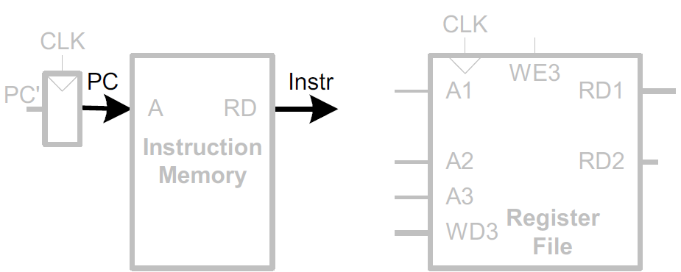
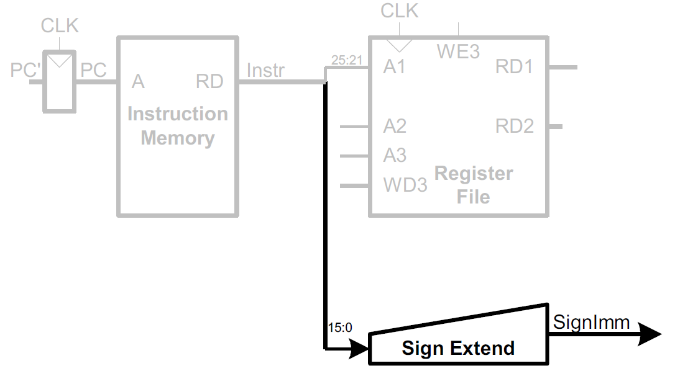
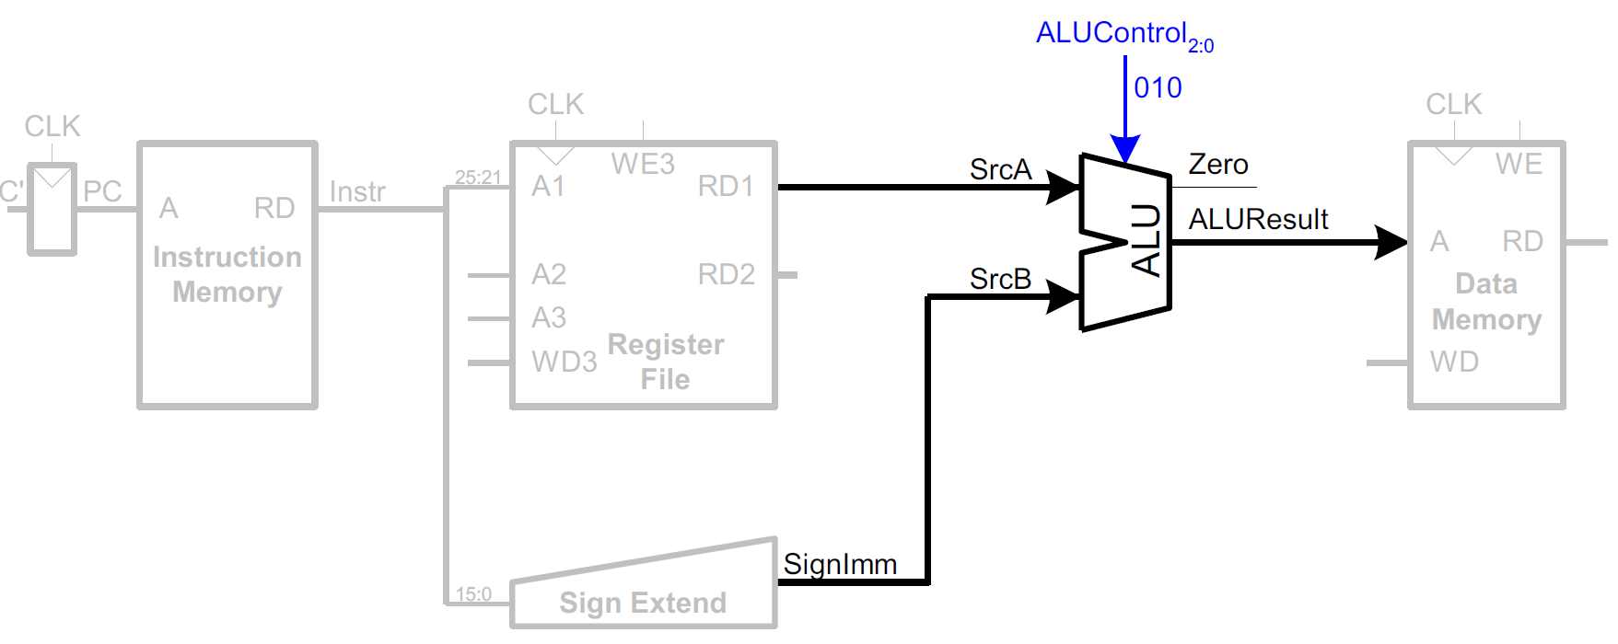
实验三：简易单周期实验
  lw指令执行过程
1. 取出lw指令
2. 将指令的base连接到A1，得到基地址值
3. 使用sign extent扩展 offset
4. 将基地址值与offset相加，得到内存地址

Slide 8
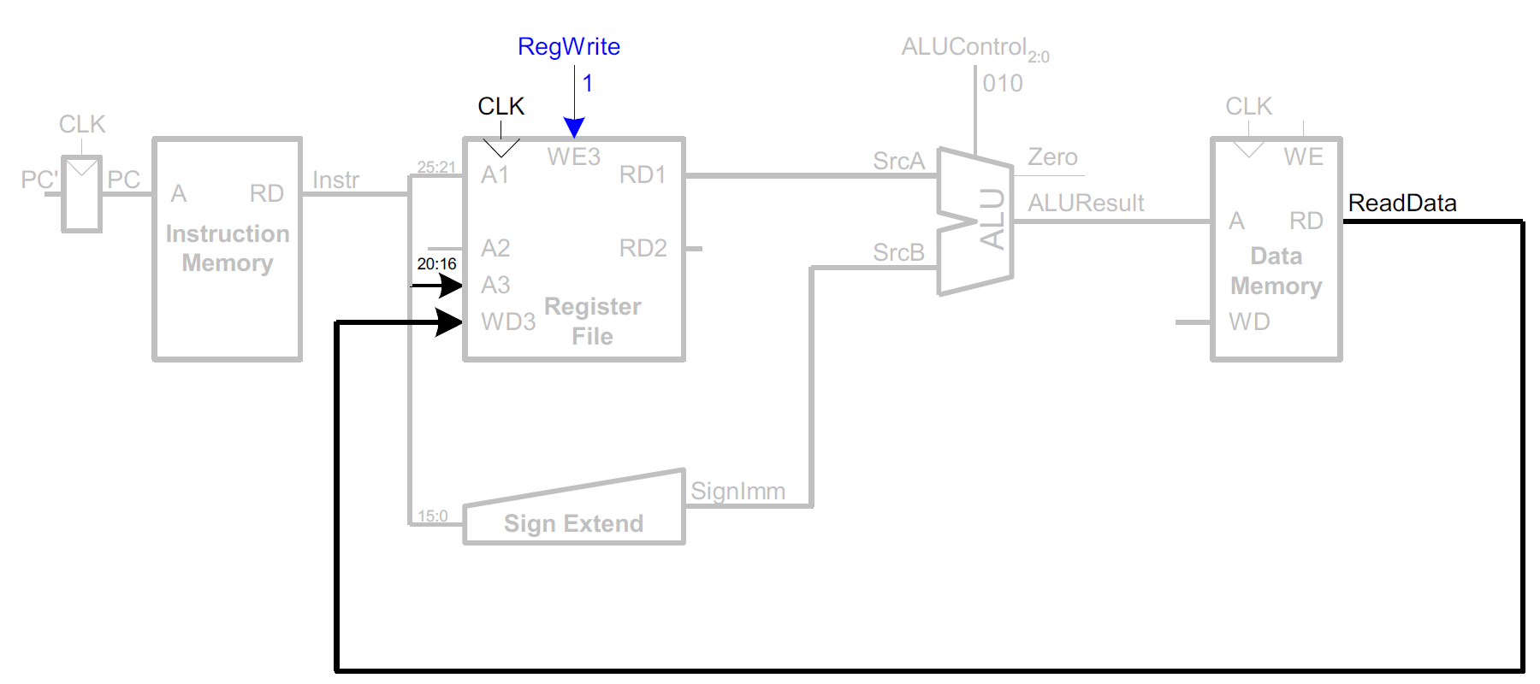
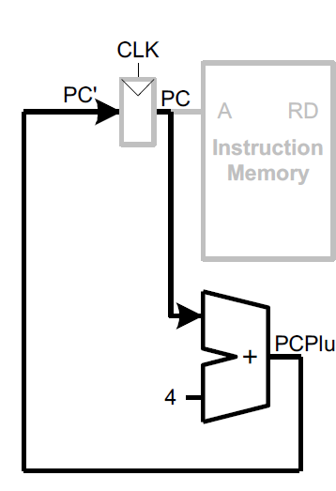
实验三：简易单周期实验
  lw指令执行过程
5. 将rt连接到A3，索引目标寄存器
6. 从内存中读取一个字到rt中
7. rt为写操作，RegWrite被使能
8. 结束，PC+4

Slide 9
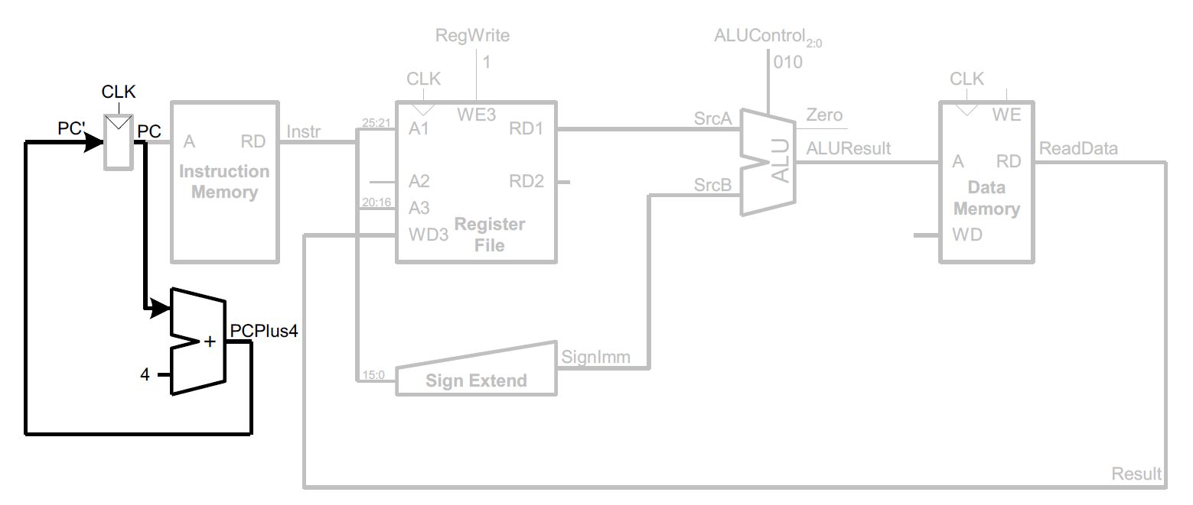
实验三：简易单周期实验
  lw指令数据通路
①
③
②
④

Slide 10
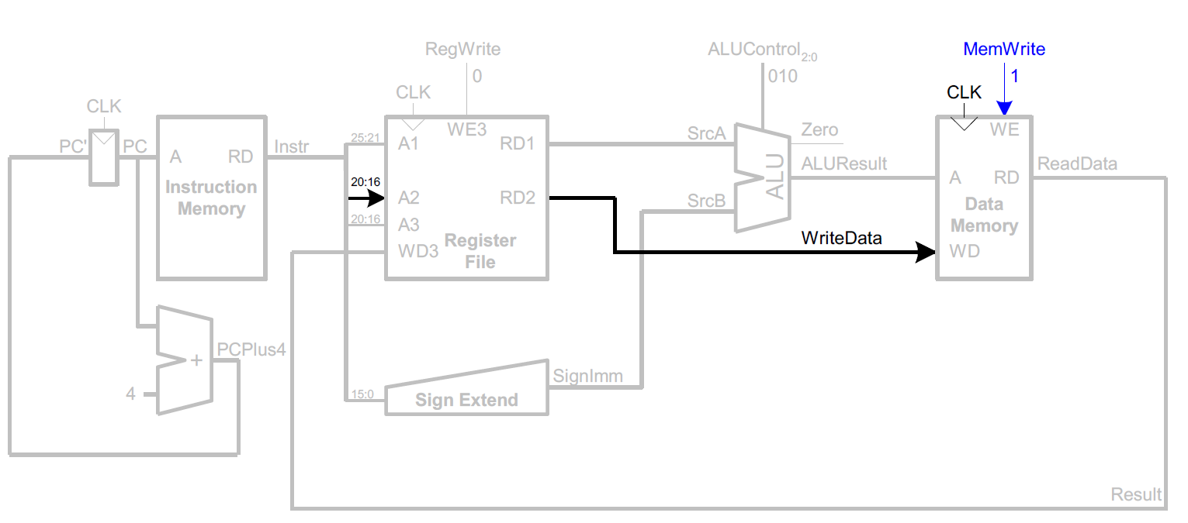
实验三：简易单周期实验
  sw指令数据通路

Slide 11
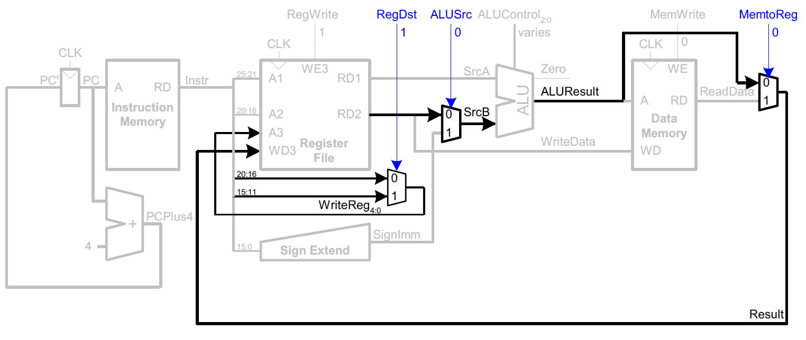
实验三：简易单周期实验
  R型指令数据通路（多一个源寄存器）

Slide 12
实验三：简易单周期实验
  实验要求
1. 实现lw、sw、add、sub、slt、beq、j指令的完整执行流程；
2.自行编写对应模块和Testbench 仿真文件，时钟周期设为10ns，每个时钟周期输入地址Address + 4，执行相应操作并打印对应指令在控制台。
  打印格式:lw $2, 80($0)（指令含义），8c020050（对应的机器码，16进制）
  模块汇总：参考指导书

Slide 13
实验报告提交
时间：实验一（4月21号之前）、实验二以及三（4月30号之前）
方式：邮箱（guotianze@stu.cqu.edu.cn）
命名：“实验x_组号_小组成员1_小组成员2_小组成员3”
注意：实验源码也要求提交，单独开一个名为code的文件夹，存放代码文件；最后上交的是一个压缩包
严禁：禁止出现多组完全一样的实验报告（都没有分数）。
内容：排版整齐，内容完整且符合要求，图片清晰等。

